Slide 1
Universidad Tecnológica Nacional Facultad Regional Rosario
Inteligencia Artificial
Búsqueda y Planificación
Ing. Laura Aquili

Slide 2
Técnicas de Búsqueda
Resolver un problema Reducirlo a una forma en la que pueda darse una definición precisa.
Definición de un espacio de estados del problema, incluyendo estados iniciales y finales.
Definición de un conjunto de operadores para trasladarse a través del espacio.
El problema se reduce a buscar una ruta a través del
espacio que una un estado inicial con un estado objetivo.
El proceso de resolución del problema puede modelarse como un Sistema de Producción
Estos representan la forma más adecuada de describir las operaciones que se llevan a cabo en la búsqueda de una solución a un problema.

Slide 3
Técnicas de Búsqueda
En un Sistema de Producción se debe elegir:
la estructura de control apropiada
para que:
el proceso de búsqueda sea lo más eficiente posible.
Una buena Estrategia de Control
Debe causar algún cambio
Las estrategias de control que no causan cambio de estado nunca alcanzan la solución.
Debe ser sistemática
Las estrategias de control que no son sistemáticas pueden volver al mismo estado varias veces durante el proceso y suelen utilizar muchos mas pasos de los necesarios.

Slide 4
Técnicas de Búsqueda
Técnicas de búsqueda a ciegas
Técnicas de búsqueda heurística
Búsqueda en Problemas de juegos
Búsqueda con Sistemas evolutivos

Slide 5
Técnicas de Búsqueda a Ciegas
Explosión Combinatoria
Ramificación y acotación
Búsqueda primero en anchura
Búsqueda primero en profundidad

Slide 6
1. Explosión Combinatoria
Ordenamiento
de 3 objetos
3 ! = 6
4 objetos 4 ! = 24 combinaciones
5 objetos 5 ! = 120 combinaciones
6 objetos 6 ! = 720 combinaciones
1000 objetos 1000!
A B C
A C B
B C A
B A C
C B A
C A B
“Fuerza Bruta”
Búsqueda exhaustiva
Consume demasiado tiempo, recursos de PC
Se exploran todas las opciones posibles
Cada nodo adicional añadido al espacio de búsqueda incrementa el número de posibles soluciones en una cifra bastante mayor que uno.

Slide 7
2. Ramificación y acotación
El Problema del Viajante de Comercio
Un vendedor tiene una lista de ciudades, cada una de las cuales debe visitar exactamente una vez. Existen carreteras directas entre cada pareja de ciudades de la lista. Encontrar la ruta más corta posible que debe seguir el vendedor que empiece y termine en alguna de estas ciudades.
Se podría simplemente explorar todas las rutas posibles y devolver la que tenga menor longitud.
Esta estrategia funciona en la practica para listas con muy pocas ciudades pero se colapsa rápidamente conforme el número de estas aumenta.
Si existen N ciudades, el tiempo total empleado para completar la búsqueda es proporcional a N!
Explosión combinatoria

Slide 8
2. Ramificación y acotación
Problema del Viajante de Comercio interestelar
Aunque este algoritmo es mas eficiente que el anterior, todavía necesita un tiempo exponencial.
Aldebarán
7
Canopus
10
8
2
12
Garantiza hallar la ruta más corta (mejor resultado)
Sirio
9
Betelgeuse
La técnica ramificación y acotación comienza generando rutas completas, manteniendo la ruta más corta encontrada hasta el momento.
Se deja de explorar una ruta, tan pronto como su distancia total, hasta ese momento, sea mayor que la que se ha marcado como la más corta

Slide 9
3. Búsqueda primero en anchura
El objetivo es el nodo C
Garantiza que se hallará una solución
Eventualmente degenerará en una búsqueda exhaustiva
A
B
C
D
E
F
G
Se evalúa cada nodo del mismo nivel antes de proceder al siguiente nivel más profundo

Slide 10
3. Búsqueda primero en anchura
Estrategia de control sistemática para el problema
de las jarras de agua
Construir un árbol cuya raíz sea el estado inicial.
Todas las ramificaciones de la raíz se generan al aplicar cada una de las reglas aplicables al estado inicial.
(0,0)
(4,0)
(0,3)

Slide 11
3. Búsqueda primero en anchura
Estrategia de control sistemática para el problema
de las jarras de agua
Ahora, para cada nodo, se generan todas las posibles situaciones resultantes de la aplicación de todas las reglas adecuadas.
Se continúa con este proceso hasta que alguna regla produce un estado objetivo.
(0,0)
(4,0)
(0,3)
(4,3)
(0,0)
(1,3)
(4,3)
(0,0)
(3,0)

Slide 12
4. Búsqueda primero en profundidad
El objetivo es el nodo F
Se hallará una solución
Eventualmente degenerará en una búsqueda exhaustiva
A
B
C
Jarras de agua
D
E
F
G
(0,0)
(4,0)
(4,3)
Se explora cada camino posible hacia el objetivo hasta su conclusión, antes de intentar otro camino

Slide 13
4. Búsqueda primero en profundidad
Esta estrategia de control sistemática, se basa en continuar por una sola rama del árbol hasta encontrar una solución o hasta que se tome la decisión de terminar la búsqueda por esa dirección.
Terminar la búsqueda por una ruta
Se llega a un callejón sin salida
Se produce un estado ya alcanzado
La ruta se alarga más de lo especificado en algún limite de “inutilidad”
Se produce una vuelta atrás (backtracking)
Se revisita el estado más recientemente creado desde el que sea posible algún movimiento alternativo más y se crea así un nuevo estado.

Slide 14
Ventajas de la Búsqueda 1º en profundidad
Necesita menos memoria, ya que solo se almacenan los nodos del camino que se está siguiendo en ese instante.
En la búsqueda primero en anchura debe almacenarse todo el árbol que haya sido generado hasta ese momento.
Con suerte, puede encontrar una solución sin tener que examinar gran parte del espacio de estados.
En la búsqueda primero en anchura deben examinarse todas las partes del árbol de nivel n antes de comenzar con los nodos de nivel n+1.

Slide 15
Ventajas de la búsqueda 1º en anchura
No queda atrapada explorando callejones sin salida.
En la búsqueda primero en profundidad se puede seguir una ruta infructuosa durante mucho tiempo antes de acabar en un estado sin sucesores.
Si existen múltiples soluciones, garantiza encontrar la solución mínima (requiere el mínimo número de pasos).
Explora las rutas más cortas primero (no se explora una ruta larga hasta que se hayan examinado todas las rutas mas cortas que ella).
En la búsqueda primero en profundidad es posible encontrar una solución larga en alguna parte del árbol, cuando puede existir otra mucho más corta en alguna parte inexplorada del mismo.

Slide 16
Heurística
Es un tipo de estrategia que limita en forma drástica la búsqueda de soluciones
(reduce el espacio de búsqueda)
Aumenta la eficiencia de un proceso de búsqueda sacrificando demandas de completitud
No optimiza la función objetivo
se acerca a un valor óptimo en un tiempo de cálculo razonable
No garantiza encontrar la mejor respuesta
pero casi siempre encuentra una buena solución

Slide 17
Heurística del vecino más próximo
Buena heurística de propósito general válida para varios problemas combinatorios.
Al aplicarla, por ejemplo, al problema del viajante de comercio, se puede esperar una buena solución (posiblemente no la óptima) en un tiempo menor al exponencial.
Proceso que surge al aplicar la heurística
Seleccionar arbitrariamente una ciudad de comienzo.
Para seleccionar la siguiente ciudad, fijarse en las ciudades que todavía no se han visitado y seleccionar aquella que sea más cercana. Ir a esa ciudad.
Repetir el paso 2 hasta que todas las ciudades hayan sido visitadas.

Slide 18
Heurística (algoritmos golosos)
Problema de la Mochila
Consiste en elegir, de entre un conjunto de n elementos de un negocio (cada uno con un valor v_{i} y un peso p_{i}), aquellos que puedan ser cargados en la mochila de un individuo, que decide hacer una visita nocturna al negocio. La mochila resiste un peso máximo P y se debe tener en cuenta que el visitante pretende acumular el mayor valor posible, entre todos los objetos que recoge.
Problema en el que hay dificultad para hallar una solución óptima exacta, principalmente por el tiempo que llevaría recorrer y combinar todas las posibilidades en forma exhaustiva.
Existen métodos heurísticos que proporcionan soluciones que satisfacen las restricciones del problema y que aunque no optimicen la función objetivo, se acercan al valor óptimo en un tiempo de cálculo razonable.

Slide 19
Heurística (algoritmos golosos)
Algoritmos heurísticos Métodos constructivos
Consisten en ir agregando componentes individuales a la solución hasta que se obtiene una solución factible.
Algoritmos greedy (golosos o devoradores)
Van construyendo paso a paso la solución, buscando el máximo beneficio en cada paso.
Problema de la mochila Escoger los elementos que aporten el mayor valor en proporción a su peso.
Heurística
Valor / Peso

Slide 20
Heurística (algoritmos golosos)
Problema de la Mochila
Objeto | Peso (g) | Valor
1 | 1800 | $ 72
2 | 600 | $ 36
3 | 1200 | $ 60
Peso máximo: 3000 g
Heurística
Valor / Peso

Slide 21
Heurística (algoritmos golosos)
Problema de la Mochila
Objeto | Peso (g) | Valor | Valor / Peso | Orden
1 | 1800 | $ 72 | 0,04 | 3
2 | 600 | $ 36 | 0,06 | 1
3 | 1200 | $ 60 | 0,05 | 2
Peso máximo: 3000 g
Heurística
Valor / Peso

Slide 22
Técnicas de Búsqueda heurística
Generación y Prueba
Escalada o Remonte de colinas
Búsqueda El primero mejor
Reducción de problemas
Verificación de restricciones
Análisis de medios y fines

Slide 23
1. Generación y Prueba
Consiste en:
Generar una posible solución (objetivo particular en el espacio problema o un camino a partir de un estado inicial).
Verificar si el objetivo elegido es una solución comparándolo con el objetivo final.
Es un procedimiento de búsqueda “primero en profundidad”
Las soluciones completas deben generarse antes de que se comprueben
Es una búsqueda exhaustiva por el espacio problema
Puede funcionar de forma que genere las soluciones de forma aleatoria, pero esto no garantiza que se pueda encontrar la solución (Algoritmo del Museo Británico)

Slide 24
1. Generación y Prueba
Problema
Acomodar cuatro cubos de seis caras, cada una de las cuales se encuentra pintada con un color distinto, disponiendo los cubos en fila cada uno con una cara de distinto color al frente
Se genera una solución completa
y se evalúa mediante una heurística
Heurística
Evaluar la cantidad de caras al frente de un mismo color y tratar de reducirlas
Al usar esta heurística, muchas configuraciones nunca se exploran y la solución se encuentra más rápidamente.

Slide 25
2. Escalada o Remonte de colinas
Es una variante de Generación y Prueba
Función de prueba responde solo un si o un no
La función de prueba se amplía mediante una función heurística que introduce conocimiento especifico a la tarea realizada.
Usa una heurística que brinda una estimación de lo cercano que se encuentra un estado al estado objetivo

Slide 26
2. Escalada o Remonte de colinas
Suponga que se encuentra en una ciudad desconocida sin ningún mapa. Dirigirse al centro de la ciudad, guiándose por la distancia a los rascacielos.
La función heurística sería la distancia existente entre su posición y los rascacielos y los estados deseables son aquellos en los que esa distancia se minimiza.

Slide 27
2. Escalada (variantes)
Escalada Simple
Desde una posición al objetivo, se avanza de a un paso y se valora. Si no es mejor, se vuelve atrás y se busca otro camino
Escalada por la máxima pendiente
Se consideran todos los posibles movimientos a partir del estado actual y se elige el mejor de ellos como nuevo estado
¿Es un estado mejor que otro?
En algunos casos, significa un valor más alto de la función heurística y en otros un valor más bajo.

Slide 28
2. Escalada (problemas y soluciones)
Tanto la escalada básica como la de máxima pendiente pueden no encontrar una solución (estado objetivo) y en cambio encontrar un estado del que no sea posible generar nuevos estados mejores que él.
Esto ocurre si el programa se topa con:
un máximo local
una meseta
una cresta

Slide 29
2. Escalada (problemas y soluciones)
Máximo local
Problema
Estado que es mejor que todos sus vecinos, pero que no es mejor que otros estados de otros lugares.
Todos los movimientos producen estados peores.
Solución
Volver atrás hacia algún nodo anterior e intentar seguir un camino diferente.

Slide 30
2. Escalada (problemas y soluciones)
Meseta
Problema
Área plana del espacio de búsqueda en la que un conjunto de estados vecinos posee el mismo valor.
No es posible determinar la mejor dirección a la que moverse.
Solución
Hacer un gran salto en alguna dirección para intentar buscar en una nueva parte del espacio de búsqueda.
Si la única regla aplicable describe pequeños pasos, aplicarla varias veces.

Slide 31
2. Escalada (problemas y soluciones)
Cresta
Problema
Tipo especial de máximo local.
Área del espacio de búsqueda más alta que las áreas circundantes y que además posee una inclinación (la cual se podría escalar).
El conjunto de movimientos disponibles y direcciones en las que moverse, hace que sea imposible atravesar la cresta mediante movimientos simples.
Solución
Aplicar dos o más reglas antes de realizar la evaluación (movimientos en varias direcciones a la vez).

Slide 32
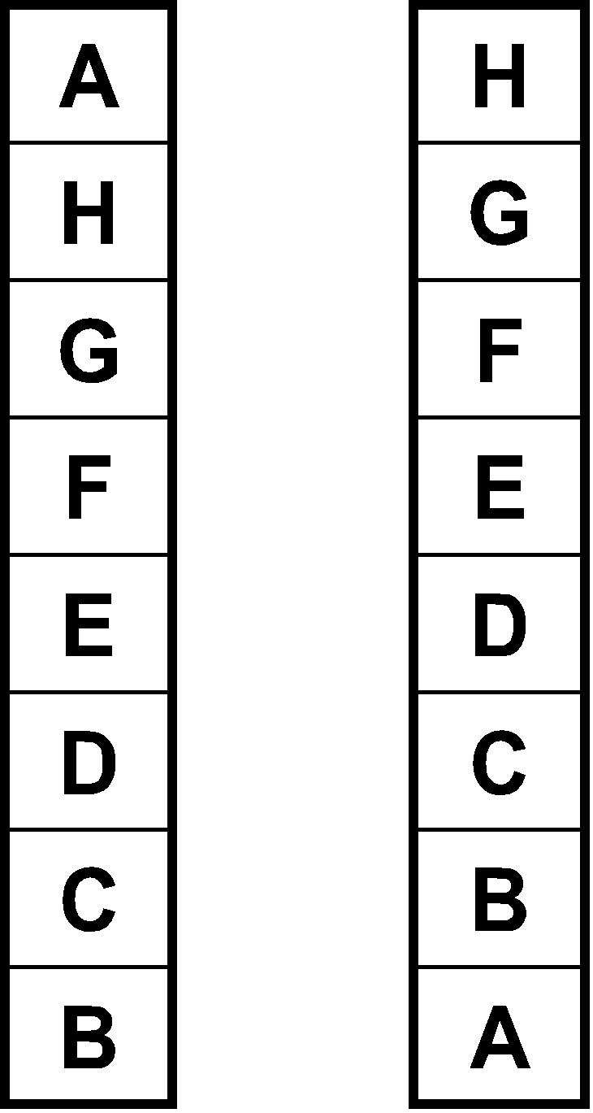
Ejemplo de Máximo Local
Problema del mundo de los bloques
Operadores
Tomar un bloque y situarlo sobre la mesa
Tomar un bloque y situarlo sobre otro
Función heurística
Añadir un punto por cada bloque situado sobre el lugar correcto
Restar un punto por cada bloque situado en un lugar incorrecto
Estado inicial
Estado final

Slide 33
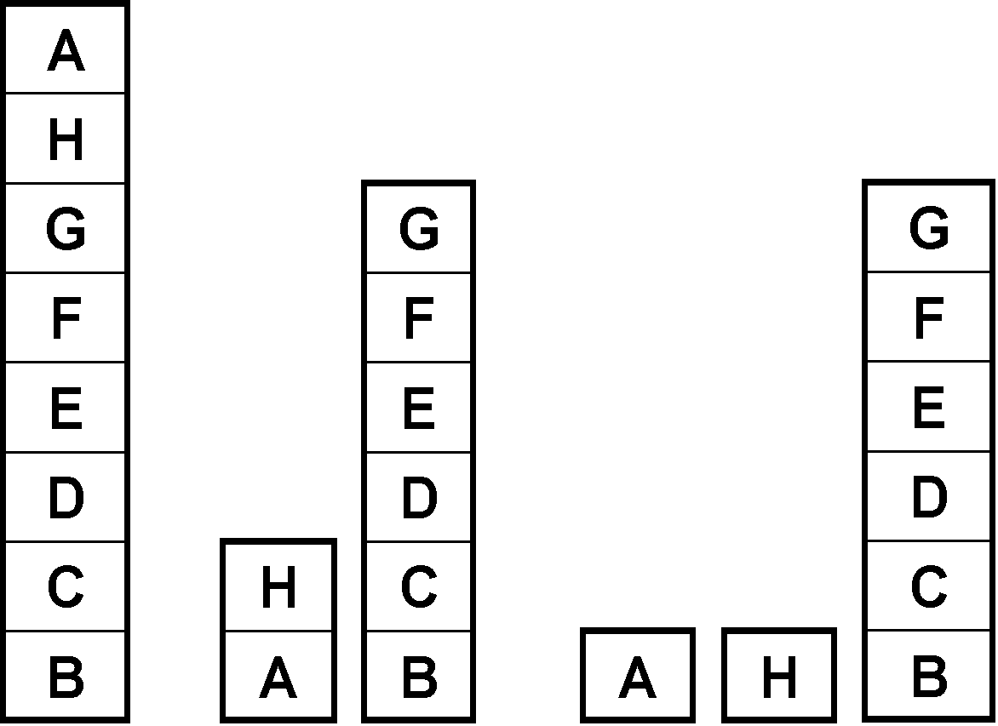
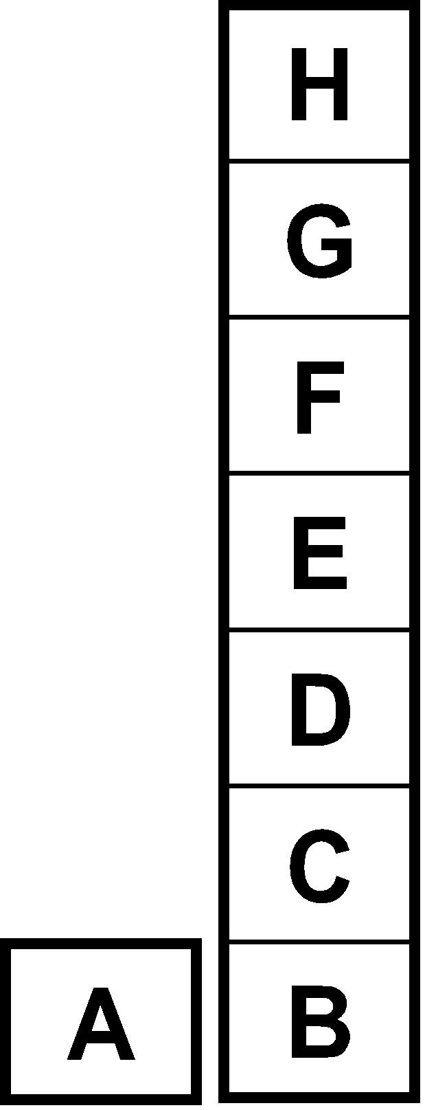
Ejemplo de Máximo Local
Puntos:
+1 🡪 Cada bloque situado sobre el lugar correcto
-1 🡪 Cada bloque situado en lugar incorrecto
valor = 4
valor = 8
Estado inicial
Estado final
valor = 6
valor = 4
valor = 4
valor = 4

Slide 34
Ejemplo de Máximo Local
El estado actual (valor = 6) parece ser mejor que cualquiera de sus sucesores.
La escalada se detiene ya que estos tres estados tienen puntuaciones mas bajas que el estado actual.
El proceso ha encontrado un máximo que no es el máximo global.

Slide 35
3. Búsqueda El primero mejor
Combina las ventajas de las búsquedas primero en anchura y primero en profundidad.
Primero en profundidad
Permite encontrar una solución sin tener que expandirse completamente por todas las ramas
Primero en anchura
No queda atrapada en callejones sin salida
El primero mejor
Busca el camino óptimo.
Seguir un camino y cambiarlo cuando alguna ruta parezca mas prometedora que la que se esta siguiendo en ese momento.
En cada paso del proceso de búsqueda, se selecciona el nodo más prometedor generado hasta el momento

Slide 36
3. Búsqueda El primero mejor
Lo planteado se puede conseguir con una función heurística apropiada.
Ejemplo Heurística
Estimación del costo necesario para llegar a una solución a partir de un nodo dado.
Procedimiento
Funciona por pasos, expandiendo un nodo en cada paso hasta que se genere un nodo objetivo.
En cada paso se toma el nodo más prometedor.
Se expande el nodo aplicando las reglas para generar a sus sucesores.
Si alguno de ellos es una solución el proceso termina, sino estos nuevos nodos se añaden a la lista de nodos abiertos.
Se selecciona el mas prometedor y el proceso continúa de la misma forma.
A

Slide 37
Procedimiento
Paso 1
Paso 2
Paso 3
A
Paso 1
A
Paso 2
Paso 3
A
A
A
A
B
(3)
C
(5)
D
(1)
B
(3)
C
(5)
D
B
(3)
C
(5)
D
(1)
B
(3)
C
(5)
D
E
(4)
F
(6)
(4)
(6)
E
F
Paso 4
Paso 5
Paso 4
A
A
Paso 5
A
A
B
C
(5)
D
B
C
(5)
D
B
C
(5)
D
B
C
(5)
D
G
(6)
H
(5)
E
(4)
F
(6)
G
(6)
H
(5)
E
F
(6)
(6)
(5)
(4)
(6)
(6)
I
(2)
J
(1)
G
H
E
F
G
H
(5)
E
F
(6)
I
(2)
J
(1)

Slide 38
3. Búsqueda El primero mejor
La forma de funcionar se parece en algo a la búsqueda primero en profundidad al explorar las ramas.
A diferencia de Escalada…
No se descartan caminos a medio recorrer.
En el método de búsqueda de El primero mejor se selecciona un movimiento y todos los demás se mantienen de forma que pueden visitarse si el camino que se ha seleccionado llega a ser menos prometedor.
En la búsqueda de El primero mejor se selecciona el mejor estado disponible, aún si este no tiene un mejor valor que el que se estaba explorando.
En la escalada el proceso se detiene si no se encuentra un estado sucesor mejor que el estado actual.

Slide 39
4. Reducción de problemas
Algunas veces es posible convertir metas difíciles en una o mas submetas más fáciles de lograr.
Cada submeta, a su vez, puede dividirse en una o más submetas de nivel inferior.
Método de reducción de problemas
Se reconocen las metas y se las convierte en submetas apropiadas.
Problema difícil
Problema más simple
Problema más simple
Problema más simple

Slide 40
4. Reducción de problemas
Explora un árbol de metas
Problema difícil
Problema más simple
Problema más simple
Problema más simple
Los nodos representan metas y las ramas indican la forma en que se pueden lograr metas, mediante la solución de una o mas submetas
Los hijos de cada nodo corresponden a submetas inmediatas
Cada padre de nodo corresponde a la supermeta inmediata
El nodo superior, que no tiene padre, es la meta raíz

Slide 41
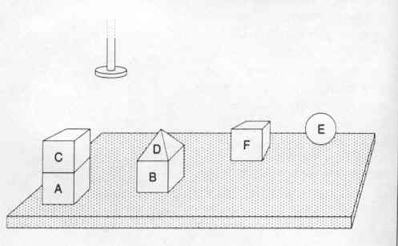
Aplicación de “Reducción de problemas”
El procedimiento MOVER resuelve problemas de manipulación de cubos. Planea una sucesión de movimientos (procedimientos) que reducen los problemas dados a otros más simples.
Reducción del problema
COLOCA A B
Cubos en movimiento
(COLOCAR A sobre B)
CONSIGUE ESPACIO A B
TOMA A
MUEVE A B
SUELTA A
HAZ ESPACIO A B
DESPEJA CIMA A
DESHAZTE DE D
DESHAZTE DE C
COLOCA D Mesa
COLOCA C Mesa
CONSIGUE
ESPACIO D Mesa
CONSIGUE
ESPACIO C Mesa
TOMA D
TOMA C
MUEVE D Mesa
MUEVE C Mesa
SUELTA D
SUELTA C

Slide 42
Aplicación de “Reducción de problemas”
COLOCA A B
CONSIGUE ESPACIO A B
TOMA A
MUEVE A B
SUELTA A
HAZ ESPACIO A B
DESPEJA CIMA A
DESHAZTE DE D
DESHAZTE DE C
COLOCA D Mesa
COLOCA C Mesa
CONSIGUE
ESPACIO D Mesa
CONSIGUE
ESPACIO C Mesa
TOMA D
TOMA C
MUEVE D Mesa
MUEVE C Mesa
SUELTA D
SUELTA C
El procedimiento COLOCA, que se encuentra colocando el cubo A sobre el B, produce una nueva tarea para él mismo, para colocar el bloque C o D sobre la mesa.
Cuando un procedimiento se utiliza a si mismo, se dice que recurre Sistemas recursivos

Slide 43
4. Reducción de problemas
Metas Y
Los árboles de metas siempre implican nodos Y, nodos O, o ambos
árboles Y-O
Metas O
Metas hoja
Las metas que se satisfacen solo cuando todas sus submetas inmediatas quedan satisfechas se conocen como metas Y. Los nodos correspondientes son los nodos Y y se les señala colocando arcos en sus ramas
Las metas O se satisfacen cuando cualquiera de sus submetas inmediatas queda satisfecha. Los nodos correspondientes, permanecen sin señalar, se conocen como nodos O
Algunas metas se satisfacen directamente, sin hacer referencia a ninguna submeta. Estas metas se conocen como metas hoja y los nodos correspondientes se denominan nodos hojas

Slide 44
5. Verificación de restricciones
Funciona en un espacio de conjuntos de restricciones.
El estado inicial contiene las restricciones que se dan en la descripción del problema.
Un estado objetivo es aquel que ha satisfecho las restricciones.
Primer paso:
Se descubren las restricciones y se propagan tan lejos como sea posible a través del sistema
Segundo paso:
Si todavía no hay una solución, se hace una suposición sobre algo y se reañade como una nueva restricción.
La propagación continúa con esta nueva restricción.
Se intenta descubrir algún estado del problema que satisfaga un conjunto dado de restricciones

Slide 45
Aplicación de “ Verificación de restricciones”
Problema de Criptoaritmética
SEND
+MORE
______
MONEY
Estado inicial
No puede haber dos letras con el mismo valor
La suma de los dígitos debe ser la que se muestra en el problema
Estado objetivo
Todas las letras tienen asignado un número, de modo que se verifiquen las restricciones iniciales.
Proceso de resolución
Se propagan las restricciones mediante el uso de reglas correspondientes a propiedades aritméticas.
Se le da un valor a alguna letra cuyo valor no haya sido aún determinado.

Slide 46
Aplicación de “ Verificación de restricciones”
Estado Inicial
M=1
S=8 o 9
O=0 o 1 🡪 O=0
N=E o E+1 🡪 N=E+1
C2=1
N+R>8
E<>9
SEND
+MORE
MONEY
Propagación de restricciones
Se hace una suposición
E=2
N=3
R=8 o 9
2+D=Y o 2+D=10+Y
Propagación de restricciones
Se hace otra suposición
Se hace una suposición
C1=0
C1=1
2+D=Y
N+R=10+E
R=9
S=8
2+D=10+Y
D=8+Y
D=8 o 9
D=8
D=9
Se detecta una contradicción. Termina la propagación.
El proceso vuelve atrás y hace una nueva suposición.
Y=0
Y=1
Conflicto
Conflicto

Slide 47
6. Análisis de medios y fines
Conjunto de Reglas:
Pueden transformar un estado problema en otro
Lado izquierdo: Precondiciones de la regla
Condiciones que deben cumplirse para que pueda aplicarse la regla
Lado derecho:
Resultados de aplicar la regla
Tabla de diferencias:
Ordena las reglas de acuerdo a las diferencias que pueden reducir
Se centra en la detección de diferencias entre el estado actual y el estado objetivo
Una vez hallada una diferencia, debe encontrarse un operador que pueda reducirla

Slide 48
Aplicación de “Análisis de medios y fines”
 | Empujar | LLevar | Andar | Tomar | Dejar | Colocar
Mueve objeto | * | *
Mueve robot |  |  | *
Despeja objeto |  |  |  | *
Pone objeto en objeto |  |  |  |  |  | *
Vacía brazo |  |  |  |  | * | *
Sujeta objeto |  |  |  | *
Tabla de diferencias
Operador Precondiciones Resultados
EMPUJAR(obj,lug) en(robot,obj) ^ en(obj,lug) ^
grande(obj) ^ en(robot,lug)
despejado(obj) ^
brazo_vacío
LLEVAR(obj,lug) en(robot,obj) ^ en(obj,lug) ^
pequeño(obj) en(robot,lug)
ANDAR(lug) ninguna en(robot,lug)
TOMAR(obj) en(robot,obj) sostiene(obj)
DEJAR(obj) sostiene(obj) ¬sostiene(obj)
COLOCAR(obj1,obj2) en(robot,obj2) ^ sobre(obj1,obj2)
sostiene(obj1)
Operadores de un robot doméstico

Slide 49
Aplicación de “Análisis de medios y fines”
Problema
Mover un escritorio de una habitación a otra con dos objetos encima de él. Los objetos situados sobre el escritorio deben moverse también.
La principal diferencia entre el estado actual y el estado objetivo debería ser la situación del escritorio.
Para reducir esta diferencia podría escogerse el operador EMPUJAR (tiene cuatro precondiciones).
Una vez que se ha realizado EMPUJAR, el estado problema esta más cerca del estado objetivo.
Los objetos deben volver a ponerse sobre el escritorio.
Progresos del método de medios y fines
Andar Tomar Dejar Tomar Dejar Empujar Andar Tomar Llevar Colocar Andar Tomar Llevar Colocar

Slide 50
Búsqueda en Problemas de juegos
El procedimiento minimax
El procedimiento alfa-beta

Slide 51
1. El procedimiento minimax
1. Utiliza un Generador de movimientos plausibles para generar un conjunto de posiciones sucesivas posibles a partir de la posición actual.
2. Aplica una Función de evaluación estática a esas posiciones y escoge la mejor.
3. Propaga los valores hacia la raíz del árbol (posición de partida) para representar nuestra evaluación de la misma. La posición de partida será tan buena para nosotros como la posición generada por el mejor movimiento que podamos hacer a continuación.
Se genera una maximización y minimización de valores en capas alternas, correspondiendo a estrategias opuestas que siguen los 2 jugadores

Slide 52
Aplicación de “El procedimiento minimax”
Suponemos que la función de evaluación estática devuelve valores elevados para indicar buenas situaciones para nosotros, de manera que nuestra meta es maximizar el valor de la función de evaluación estática de la siguiente posición del tablero.
La función de evaluación estática devolverá valores entre -10 y 10, donde 10 indica una victoria para nosotros, -10 una victoria para el oponente y 0 un empate.
Búsqueda de una sola capa
A
B
C
D
(8)
(3)
(-2)
Escogemos movernos a B. Al llevar hacia atrás el valor de B hacia A, podemos concluir que el valor de A es 8, puesto que se puede llegar a una posición con un valor de 8.

Slide 53
Aplicación de “El procedimiento minimax”
La función de evaluación estática no es completamente precisa, por lo cual llevamos la búsqueda más allá de una sola capa.
A veces una situación no es tan favorable como en principio parecía.
Por esto, es deseable prever qué es lo que sucederá en cada una de las nuevas posiciones del juego del siguiente movimiento realizado por el oponente.
Búsqueda de dos capas
A
A cada una de las posiciones que acabamos de generar se les aplica el generador de movimientos plausibles, generando un conjunto de posiciones posteriores para cada una de ellas.
B
C
D
Aplicamos la función de evaluación estática
E
F
G
H
I
J
K
(9)
(-6)
(0)
(0)
(-2)
(-4)
(-3)
El movimiento que se realiza a continuación debe elegirlo el oponente y deberá propagarse hacia atrás al siguiente nivel.
El objetivo del oponente es minimizar el valor de la función de evaluación.

Slide 54
Aplicación de “El procedimiento minimax”
Se propagan los nuevos valores hacia la raíz del árbol.
En el nivel representado por la elección del oponente, se elige el menor valor y se propaga hacia atrás.
En el nivel que representa nuestra elección se elige el nivel máximo y se propaga hasta la raíz.
Propagación hacia atrás de los valores en una búsqueda de dos capas
A
(-2)
Maximización de la capa
Nivel que representa mi elección
B
(-6)
C
(-2)
D
(-4)
Minimización de la capa
E
F
G
H
I
J
K
Nivel representado por la elección del oponente
(9)
(-6)
(0)
(0)
(-2)
(-4)
(-3)
El movimiento correcto que podemos hacer en el primer nivel es C, puesto que no hay nada que el oponente pueda hacer ahí para producir un valor peor que -2.

Slide 55
2. El procedimiento alfa-beta
La poda alfa-beta es una técnica de búsqueda que reduce el número de nodos evaluados en un árbol de juego por el algoritmo Minimax.
Se utilizan técnicas de ramificación y acotación
La poda alfa-beta toma dicho nombre de la utilización de dos parámetros (uno para cada uno de los jugadores) que describen los límites sobre los valores hacia atrás que aparecen a lo largo de cada camino.
• α (alfa) es el valor de la mejor opción hasta el momento a lo largo del camino para MAX, esto implicará por lo tanto la elección del valor más alto
• ß (beta) es el valor de la mejor opción hasta el momento a lo largo del camino para MIN, esto implicará por lo tanto la elección del valor más bajo
Esta búsqueda alfa-beta va actualizando el valor de los parámetros según se recorre el árbol. El método realizará la poda de las ramas restantes cuando el valor actual que se está examinando sea peor que el valor actual de α o ß para MAX o MIN, respectivamente.

Slide 56
Aplicación de “ La poda alfa-beta”
Poda alfa
A
(>=3)
Maximización de la capa
B
(3)
C
(=<-5)
Minimización de la capa
D
E
F
G
(3)
(5)
(-5)
1.Tenemos un resultado seguro de 3 o más en el nodo A, si nos movemos a B (valor alfa)
2. Después de examinar el nodo F, sabemos que el oponente tiene garantizado un resultado de -5 o menos en C (el oponente es el jugador minimizador)
3. Cualquier otro movimiento que produzca un resultado de menos de 3 es peor que el movimiento a B y podemos ignorarlo.
4. Con solo examinar F podemos asegurar que un movimiento en C es peor (será menor o igual que -5), sin necesidad de mirar el resultado del nodo G.
5. Así, no necesitamos en absoluto explorar el nodo G.

Slide 57
Aplicación de “ La poda alfa-beta”
Poda alfa y beta
A
(>=3)
Maximización de la capa
B
(3)
C
Minimización de la capa
D
E
F
G
H
(3)
(5)
(4)
Maximización de la capa
I
J
M
N
(5)
(7)
(8)
Minimización de la capa
K
L
(0)
(7)
Se explora el árbol encabezado por B y encontramos que en A podemos esperar un resultado de 3 como mínimo (valor alfa)
Cuando este valor alfa se pase hacia F, permitirá evitar la exploración de L.
Después de examinar K, vemos que I proporciona un tanteo máximo de 0, lo que significa que F produce un mínimo de 0, pero esto es menor que el valor alfa de 3, por lo que NO necesitamos considerar más ramas de I.
El jugador maximizador ya sabe que no debe elegir C, y de ahí a I, puesto que si realiza ese movimiento el tanteo resultante no será mayor que 0, y en lugar de ello puede lograr un tanteo de 3 moviendo a B.

Slide 58
Aplicación de “ La poda alfa-beta”
Poda alfa y beta
A
(>=3)
Maximización de la capa
B
(3)
C
Minimización de la capa
D
E
F
G
H
(3)
(5)
(4)
Maximización de la capa
I
J
M
N
(5)
(7)
(8)
Minimización de la capa
K
L
(0)
(7)
Luego se examina J (5). Este se asigna como valor de F dado que es el máximo entre I (0) y J (5). Este valor se convierte en el valor de beta en el nodo C. Nos garantiza que C será 5 o menos.
A continuación expandimos G. Se examina M (7), el cual se pasa a G como su valor provisorio.
Se compara G (7) con beta (5). Es mayor y el jugador que tiene el turno del nodo C esta tratando de minimizar. Por lo tanto, NO elegirá G que le conducirá a un resultado de 7 como mínimo, puesto que F produce un tanteo de 5.
Así, no es necesario explorar ninguna de las otras ramas de G.

Slide 59
2. El procedimiento alfa-beta
Se mejora la eficiencia, usando técnicas de ramificación y acotación, para abandonar soluciones parciales que son claramente peores que otras soluciones conocidas

Slide 60
Búsqueda con Sistemas evolutivos
Algoritmos Genéticos
Implementan búsquedas basadas en los procesos genéticos de organismos biológicos
Codifican una posible solución a un problema en un “cromosoma” compuesto por una cadena de bits o caracteres
Los cromosomas representan individuos que evolucionan durante varias generaciones de acuerdo a los principios de selección natural y “supervivencia” del más apto
Se aplica una analogía directa con el fenómeno de evolución en la naturaleza

Slide 61
Implementación de un AG
1. Trabajan con una población de individuos, generados al azar, cada uno representando una posible solución a un problema dado.
Generación aleatoria de la Población Inicial
2. Se evalúa la adaptación de todos los individuos en la población. A cada individuo se le asigna una puntuación de adaptación dependiendo de que tan buena fue su respuesta al problema.
Evaluación de la Función Objetivo
3. Crear una nueva población de posibles soluciones mediante la selección de los mejores individuos (mas adaptados) de la generación actual y efectuando operaciones como crossover y mutaciones.
Generación de una nueva población
Se cumple criterio de optimización
NO
SELECCION
CROSSOVER
SI
MUTACION
Mejores Individuos
4. Eliminar la antigua población
5. Iterar utilizando la nueva población, hasta que la población converja. Cada iteración de este bucle es conocida como generación.

Slide 62
Algoritmo Genético Canónico
En los Algoritmos Genéticos Canónicos, la tira que conforma el cromosoma es binaria de longitud L.
Conocido N, el número de cromosomas que compondrán las distintas poblaciones, se procede a crear la población inicial (random).
Cada gen de cada cromosoma toma el valor 0 o 1 en forma aleatoria.
Cada cromosoma es evaluado usando la función objetivo y la función fitness.
La función fitness se define para cada cromosoma como el cociente fi/F, donde fi es el valor de la función objetivo correspondiente, mientras que F es el promedio de los valores de la función objetivo para cada tira de la población.
Definir la función objetivo

Slide 63
Aplicación de un AG Canónico
Problema: Maximizar la función f(x) = x² para x = [0 .. 31]
Número de string | Población Inicial | Valor de x | Función objetivo f(x) = x^{^2} | Peso Porcentual en la ruleta (fi/F)/4 | Función Fitness fi/F | Veces elegidos
1 | 01101 | 13 | 169 | 0,14 | 0,58 | 1
2 | 11000 | 24 | 576 | 0,49 | 1,97 | 2
3 | 01000 | 8 | 64 | 0,06 | 0,22 | 0
4 | 10011 | 19 | 361 | 0,31 | 1,23 | 1
Suma |  |  | 1170 | 1,00 | 4,00
Promedio |  |  | 293 | 0,25 | 1,00
Máximo |  |  | 576 | 0,49 | 1,97
Selección
Creación de una población intermedia aplicando el método de la ruleta
Nueva población | Valor de x | f(x) = x^{^2}
01100 | 12 | 144
11001 | 25 | 625
11011 | 27 | 729
10000 | 16 | 256
Suma |  | 1754
Promedio |  | 439
Máximo |  | 729
Crossover de un punto
Mutación
Padres 1 y 2 (punto de corte 4)
Baja prob. 🡪 no hay
0110 | 1 01100
1100 | 0 11001
Se intercambian las colas de las tiras para crear un par de hijos
El promedio y el máximo mejoran cuando se pasa de la primera generación a la segunda. Esto se logra combinando azar con una buena elección de padres (dado por sus fitness).
Padres 2 y 4 (punto de corte 2)

Slide 64
Planificación
Para resolver problemas complicados, es conveniente trabajar con pequeños trozos del problema y combinar las soluciones parciales, para hallar una solución completa
Planificar consiste en computar varios pasos de un procedimiento de resolución de un problema antes de ejecutar alguno de ellos
Si los pasos para resolver un problema del mundo real no pueden ignorarse o deshacerse, la planificación es fundamental

Slide 65
El mundo de los bloques
Acciones que lleva a cabo
un brazo robótico
Mundo de los bloques
A
DESAPILAR (A,B)
APILAR (A,B)
TOMAR(A)
BAJAR(A)
B
Predicados para
describir estados
(condiciones bajo las cuales se puede llevar a cabo una acción y los resultados que esta produce )
Representación de situaciones ciertas
[∃x : AGARRADO (x)] 🡪 ¬BRAZOLIBRE
∀x : SOBRELAMESA (x) 🡪 ¬∃y : SOBRE (x,y)
∀x : [¬∃y : SOBRE (y,x)] 🡪 DESPEJADO (x)
SOBRE (A,B)
SOBRELAMESA (A)
DESPEJADO (A)
AGARRADO (A)
BRAZOLIBRE

Slide 66
Componentes de un sistema de planificación
Elección de la mejor regla a aplicar basándose en la información heurística disponible.
Aplicar la regla elegida para calcular el nuevo estado del problema que surge de su aplicación.
Detectar cuando se ha llegado a una solución
Detectar callejones sin salida de forma que puedan abandonarse
Detectar cuando se ha encontrado algo muy parecido a una solución correcta y emplear técnicas especiales para hacer que sea totalmente correcta.

Slide 67
1. Elección de la mejor regla a aplicar
Aislar el conjunto de diferencias existentes entre el objetivo deseado y el estado actual
Identificar aquellas reglas que pueden reducir estas diferencias
Esta técnica se basa en el método de Análisis de medios y fines

Slide 68
2. Aplicación de reglas
Describir para cada acción los cambios que se generan en la descripción del nuevo estado
s/Green: un estado se describe por un conjunto de Predicados que representan los hechos que son ciertos en ese estado.
SOBRE(A,B,S0) ^
SOBRELAMESA(B,S0) ^
DESPEJADO(A,S0)
DESAPILAR(X,Y) se describe por el axioma:
A
[DESPEJADO(x,s) ^SOBRE(x,y,s) 🡪
[AGARRADO(x,HACER(DESAPILAR(x,y),s)) ^
DESPEJADO(y,HACER(DESAPILAR(x,y),s))]
B
HACER es una función que especifica para un estado y una acción el nuevo estado que resulta de la ejecución de la acción
Si ejecutamos DESAPILAR(A,B) en el estado SO puede probarse:
AGARRADO(A,S1) ^DESPEJADO(B,S1)
Describir los axiomas marco
Reglas que describen los componentes del estado no afectados por el operador
SOBRELAMESA(z,s)🡪 SOBRELAMESA(z,HACER(DESAPILAR(x,y),s))
Este axioma dice que la relación SOBRELAMESA nunca se ve afectada por el operador DESAPILAR.
Notes:
‹#›

Slide 69
2. Aplicación de reglas
El número de axiomas necesarios puede hacerse muy grande si las descripciones de los estados del problema son complejas.
Para poder manipular dominios de problemas complejos es necesario disponer de un mecanismo que no involucre un conjunto de axiomas marco demasiado grande.
Sistema STRIPS: cada operador se describe mediante una lista de los nuevos predicados que el operador provoca que sean ciertos y una lista de los viejos predicados que el operador provoca que sean falsos. Estas dos listas se denominan lista AÑADIR y lista BORRAR respectivamente.
Lista PRECONDICION contiene aquellos predicados que deben ser ciertos para que pueda aplicarse el operador.
Los axiomas marco del sistema de Green están implícitamente especificados en STRIPS. Cualquier operador no incluido ni en AÑADIR ni en BORRAR de un operador se asume que no se ve afectado por él.
Notes:
‹#›

Slide 70
Solución al problema del Marco
Definir 3 listas
Precondición
Borrar
Añadir
Operadores del estilo STRIPS en el Mundo de los Bloques
APILAR(x,y)
P: DESPEJADO(y) ^ AGARRADO(x)
B: DESPEJADO(y) ^ AGARRADO(x)
A: BRAZOLIBRE ^ SOBRE(x,y)
DESAPILAR(x,y)
P: SOBRE(x,y) ^ DESPEJADO(x) ^ BRAZOLIBRE
B: SOBRE(x,y) ^ BRAZOLIBRE
A: AGARRADO(x) ^ DESPEJADO(y)
TOMAR(x)
P: DESPEJADO(x) ^ SOBRELAMESA(x) ^ BRAZOLIBRE
B: SOBRELAMESA(x) ^ BRAZOLIBRE
A: AGARRADO(x)
BAJAR(x)
P: AGARRADO(x)
B: AGARRADO(x)
A: SOBRELAMESA(x) ^ BRAZOLIBRE
Al hacer implícitos los axiomas marco, se ha reducido enormemente la cantidad de información que hay que suministrar a cada operador

Slide 71
3. Detección de una solución
Un sistema de planificación ha tenido éxito al encontrar una solución a un problema cuando encuentra una secuencia de operadores que transforman el estado inicial del problema en un estado objetivo.
¿Cómo puede saberse cuando ocurre este éxito?
Predicado P(x) objetivo
Para ver si P(x) se satisface en un estado se compara con el estado actual definido por:
Predicados que describen el estado
Axiomas marco
Si se satisface, el proceso de resolución del problema finaliza.
Sino, se propone una secuencia de operadores que podría resolverlo.

Slide 72
4. Detección de callejones sin salida
Cuando un sistema de planificación está buscando una secuencia de operadores que resuelva un problema concreto, debe ser capaz de detectar si está explorando un camino que nunca pueda conducir a una solución
Mecanismos para detectar callejones sin salida
Podar caminos:
que no conduzcan al objetivo
cíclicos
que incluyan objetivos opuestos
que aumenten la lista de objetivos a cumplir

Slide 73
5. Identificación de soluciones casi correctas
Asumir que los problemas son descomponibles, resolver los subproblemas por separado y verificar si al combinar las subsoluciones tenemos la solución al problema original.
Si esto ocurre no debe hacerse mas nada.
Si no ocurre:
Hallar las diferencias entre la solución obtenida y la buscada (objetivo deseado)
Tratar de reducir las diferencias pendientes

Slide 74
Estrategias de Planificación
Planificación mediante una pila de objetivos
Planificación no lineal mediante fijación de restricciones
Planificación jerárquica
Sistemas reactivos

Slide 75
Planificación mediante una pila de objetivos
STRIPS (Fikes y Nilsson)
Problema
Posibles soluciones
SOBRE(C,A)
SOBRE(B,D)
SOBRE(C,A) ^ SOBRE(B,D) ^ SOBM
(1)
B
C
B
A
C
D
A
D
Inicio:
SOBRE(B,A) ^
SOBRELAMESA(A) ^
SOBRELAMESA(C) ^
SOBRELAMESA(D) ^
BRAZOLIBRE
objetivo:
SOBRE(C,A) ^ SOBRE(B,D) ^
SOBRELAMESA(A) ^
SOBRELAMESA(D)
SOBRE(B,D)
SOBRE(C,A)
SOBRE(C,A) ^ SOBRE(B,D) ^ SOBM
(2)
Se construye una pila de objetivos que contiene tantos de ellos como operadores deben proponerse para poder satisfacerlos

Slide 76
Eligiendo la Opción (1)
Paso 2: verificar DESPEJADO(A)
SOBRE(B,A)
DESPEJADO(B)
BRAZOLIBRE
SOBRE(B,A) ^ DESPEJADO(B) ^
BRAZOLIBRE
DESAPILAR(B,A)
AGARRADO(C)
DESPEJADO(A) ^ AGARRADO(C)
APILAR(C,A)
SOBRE(B,D)
SOBRE(C,A) ^ SOBRE(B,D) ^ SOBM
Paso 1: verificar SOBRE(C,A)
DESPEJADO(A)
AGARRADO(C)
DESPEJADO(A) ^ AGARRADO(C)
APILAR(C,A)
SOBRE(B,D)
SOBRE(C,A) ^ SOBRE(B,D) ^ SOBM
1
Paso 3: verificar AGARRADO(C)
Paso 4: verificar BRAZOLIBRE
SOBRELAMESA(C)
DESPEJADO(C)
BRAZOLIBRE
SOBRELAMESA(C) ^
DESPEJADO(C) ^
BRAZOLIBRE
TOMAR(C)
DESPEJADO(A) ^ AGARRADO(C))
APILAR(C,A)
SOBRE(B,D)
SOBRE(C,A) ^ SOBRE(B,D) ^
SOBM
DESPEJADO(D)
AGARRADO(B)
DESPEJADO(D) ^ AGARRADO(B)
APILAR(B,D)
SOBRELAMESA(C) ^ DESPEJADO(C) ^
BRAZOLIBRE
TOMAR(C)
DESPEJADO(A) ^ AGARRADO(C)
APILAR(C,A)
SOBRE(B,D)
SOBRE(C,A) ^ SOBRE(B,D) ^ SOBM
2
3
4

Slide 77
Planificación no lineal mediante fijación de restricciones
Anomalía de Sussman
Posibles soluciones
A
C
B
SOBRE(A,B)
SOBRE(B,C)
SOBRE(A,B) ^ SOBRE(B,C)
(1)
SOBRE(B,C)
SOBRE(A,B)
SOBRE(A,B) ^ SOBRE(B,C)
(2)
A
B
C
Inicio:
SOBRE(C,A) ^
SOBRELAMESA(A) ^
SOBRELAMESA(B) ^
BRAZOLIBRE
objetivo:
SOBRE(A,B) ^
SOBRE(B,C)
Se construye un plan con operadores, ordenados parcialmente, que no siguen una secuencia lineal de subplanes

Slide 78
Eligiendo la Opción (1)
Se desapila C de A
Se logra: SOBRE(A,B)
Se desapila A de B
Se logra: SOBRE(B,C)
Se evalúa SOBRE(A,B) ^ SOBRE(B,C)
Se debe volver a intentar SOBRE(A,B)
Se logra: SOBRE(A,B)
El método no es eficaz
Plan óptimo
Comenzar objetivo: SOBRE(A,B)
despejar A y poner C sobre la mesa
Buscar objetivo: SOBRE(B,C)
3. Completar objetivo: SOBRE(A,B)
Los problemas difíciles provocan interacciones entre los objetivos
Se necesita un plan entrelazado, que trabaje a la vez con múltiples subobjetivos
Plan no lineal ya que no está compuesto por una secuencia lineal de subplanes completos.

Slide 79
Planificación jerárquica
ABSTRIPS (Sacerdoti)
Se resuelve el problema considerando primero sólo aquellas precondiciones más críticas.
Ignora las precondiciones que caen por debajo de un cierto nivel critico.
Se aumenta el plan con los operadores que satisfacen estas precondiciones.
Luego se consideran las precondiciones del siguiente nivel de criticidad mas bajo.
Se define una jerarquía de espacios de abstracción, en cada uno de los cuales se ignoran las precondiciones de un nivel de abstracción más bajo

Slide 80
Sistemas reactivos
En los sistemas no reactivos el plan que resuelve una tarea completa se construye antes de actuar.
En un sistema reactivo se describen las acciones que deben realizarse bajo ciertas circunstancias (Base de conocimiento)
Se aplican a tareas en tiempo real
Los sistemas reactivos evitan un modelado completo y basan sus acciones directamente en sus percepciones del mundo.
Se evita planificar totalmente Se elige una acción cada vez, dependiendo de la situación observable

